Slide 1
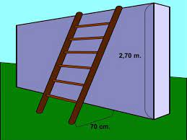
Aplicar el Teorema de Pitágoras en este caso:

